Slide 1
Análise de demonstrações contábeis
Balanço São Paulo F.C.

Slide 2
Parecer dos auditores

Slide 3
Estrutura da apresentação
1. Contexto futebol brasileiro
2. Análise de contas
3. Análise de resultados e indicadores
4. Comparação Palmeiras
5. Considerações finais

Slide 4
1. Contexto futebol brasileiro
Cenário atual financeiro dos clubes:
Má gestão ou maquiagem dos reais números contábeis?

Slide 5
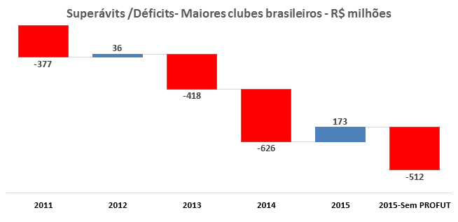
1. Contexto futebol brasileiro
Em 2016 os clubes irão melhorar sua situação financeira devido ao recebimento das “luvas” referente ao triênio de 2019-2024;
Antecipam recebimentos para maquiar a real situação;
Isso ocorreu em 2012 e volta a ocorrer em 2016 devido ao contrato de triênio.

Slide 6
1. Contexto futebol brasileiro
Dependência dos clubes pelas luvas
Os valores da TV que movimentaram cerca de R$ 1,4 bilhão em 2015 saltaram 76% e atingiram quase R$ 2,5 bilhões

Slide 7
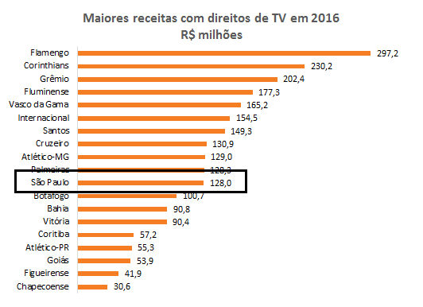
1. Contexto futebol brasileiro

Slide 8
1. Contexto futebol brasileiro
Os 20 times de maior expressão no cenário do futebol brasileiro somados fecharam o ano de 2016 com superávits histórico de R$ 435 milhões. Um número fictício, já que esse montante de luvas não corresponde à realidade do mercado.
Amir Somoggi, especialista pela FGV em gestão esportiva, estima que o real valor seria um déficit de R$ -365 milhões em 2016.

Slide 9
1. Contexto futebol brasileiro
Por que os clubes persistem em práticas contábeis que iludem os torcedores e não demonstram a real situação?
Órgãos que regulamentam: CBF, STJD, APFut, STF (Estatuto do torcedor).

Slide 10
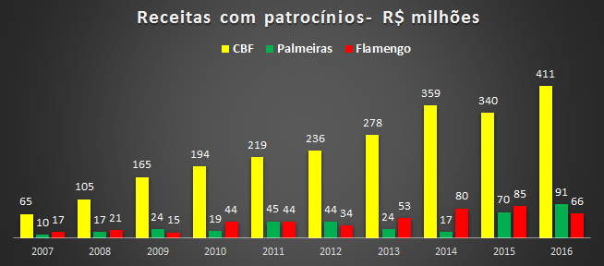
1. Contexto futebol brasileiro
CBF: Enquanto a CBF gasta R$ 67 milhões com as séries A, B, C e D, paga R$ 175 milhões em despesas administrativas e pessoal. É um gasto 2,6x maior interno do que com campeonatos.

Slide 11
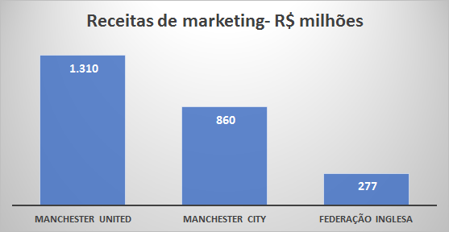
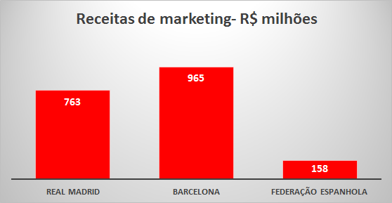
1. Contexto futebol brasileiro
Exemplo futebol estrangeiro:

Slide 13
Demonstração fluxo de caixa

Slide 14
2. Explicação estrutura BP
Contas a Receber:
Conta representa 90% do ativo circulante e 42% do ativo não-circulante
- Contrato de televisionamento 56% de CP e 69% de LP.
Conta entidades esportivas
- Direitos federativos dos atletas que o clube tem posse e recebe em negociações.

Slide 15
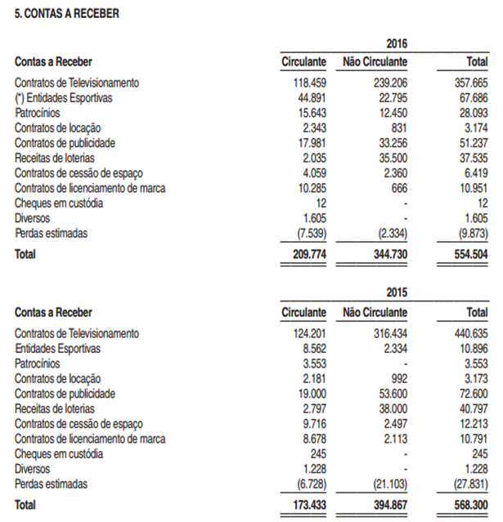
2. Explicação estrutura BP
Contas a receber:
Aumento de 424% em Entidades Esportivas com a venda de jogadores;
Aumento de patrocínio;
Diminuição de perdas estimadas.

Slide 16
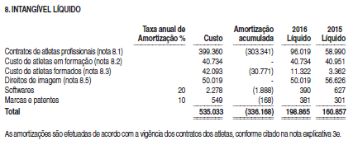
2. Explicação estrutura BP
Intangível líquido
Aumento de 24%
Conta representa 24% do ativo não circulante
Conta Contrato de atletas profissionais de 58 para 96 milhões
Melhora indicador de endividamento geral

Slide 17
2. Explicação estrutura BP
Receitas a apropriar:
Conta passivo redutora;
Representa 45% do passivo circulante;
Refere-se aos contratos de patrocínio, publicidade, cessão de direitos e espaços, licenciamento de marca e locação.

Slide 18
Receitas a apropriar:
2. Explicação estrutura BP
Variação percentual de -17%

Slide 19
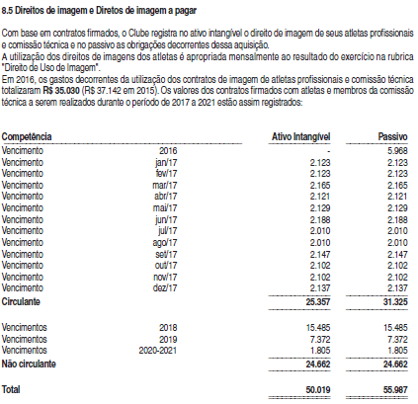
2. Explicação estrutura BP
Direitos de imagem a pagar:
Passivo financeiro básico sem derivativo;
Representa 12,5% do Intangível Líquido;
O direito de imagem de atletas e comissão técnica.

Slide 20
2. Explicação estrutura BP
Polo Clube:
Em 2014 o clube cedeu parcialmente parcelas de contratos de cessão de direitos de captação, fixação, exibição e transmissão do Campeonato Brasileiro de 14-17 pay-per-view, televisão aberta, internet, telefonia móvel e televisão internacional.
Valor de 50 milhões com carência de 5 meses em 40 parcelas.

Slide 21
Caixa e Equivalentes:
2. Explicação estrutura BP
As aplicações financeiras são de baixo risco e liquidez imediata.
Liquidez imediata de 2,2%.

Slide 22
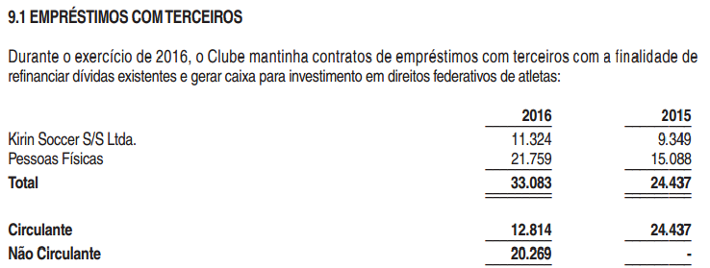
2. Explicação estrutura BP
Empréstimos:
Destinados para capital de giro, e a garantia são contratos de cessão de direitos de transmissão, publicidade, licenciamento de marca, locação de camarotes e cessão de espaços a terceiros.

Slide 23
2. Explicação estrutura BP
Inadimplência:
Em dezembro de 2016 e 2015, o Clube estava inadimplente com as operações de empréstimos e financiamentos.

Slide 24
Por que tamanha diferença? -Análise na DRE
3. Análise de resultados
 | 2016 | 2015
TOTAL DAS RECEITAS OPERACIONAIS | 393373 | 330885
TOTAL DAS DESPESAS OPERACIONAIS | -393551 | -403400
SUPERÁVIT(DÉFICIT) DO EXERCÍCIO | 822 | -72515

Slide 25
Receitas S.P.F.C. - 2016

Slide 26
Receitas S.P.F.C. - 2015

Slide 27
Principal fonte de receita
Futebol profissional e de base | 337213 | 275306
Negociação de atestados liberatórios de atletas | 111165 | 108836
Direitos de transmissão de TV | 128032 | 84135
Premiações em campeonatos | 1800 | 3500
Publicidade e patrocínio | 35297 | 19901
Projeto sócio torcedor | 13671 | 11683
Arrecadação de jogos | 32962 | 29486
Licenciamento da marca | 13664 | 16727
Outras receitas | 622 | 1038

Slide 28
Despesas S.P.F.C. - 2016

Slide 29
Despesas S.P.F.C. - 2015

Slide 30
Principal gerador de despesa
Futebol profissional e de base | -265082 | -273631
Pessoal | -80453 | -73085
Amortização/baixa de contratos de atletas profissionais | -52344 | -40573
Direito de uso de imagem | -35030 | -37142
Participação de terceiros em direitos econômicos | -21004 | -39123
Despesas com jogos | -17910 | -16190
Transferencia para custo de formação de atletas | 22972 | 24398

Slide 31
Indicadores
INDICADORES S.P.F.C.
Retorno sobre receitas (margem de lucro) | 0,21% | Lucro liquido/Receitas operacionais
ROI | 0,08% | Lucro líquido/Ativo total
ROE | 1,00% | Lucro liquido/PL
Grau de endividamento | 92,32% | Passivo total/Ativo total
Índice de composição do endividamento CP | 35,60% | PC/Passivo total
Índice de composição do endividamento LP | 64,40% | PNC/Passivo total
Liquidez corrente | 66,97% | AC/PC
Liquidez imediata | 2,19% | Disponível/PC
CCL | -114699 | AC-PC

Slide 32
3. Análise de indicadores
A cada 1 real de empréstimo, o clube ganha 0,04 centavos em decorrência da alavancagem.

Slide 33
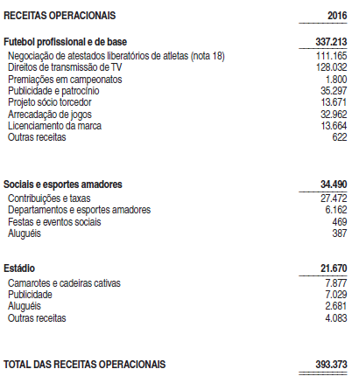
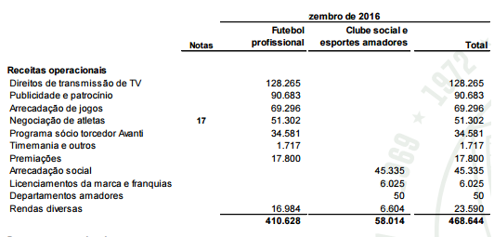
4. Comparação com Palmeiras
A situação financeira de ambos os times são bem parecidas.

Slide 34
4. Comparação com Palmeiras
Palmeiras:
Receita futebol profissional e base: R$ 128 milhões direitos televisivos, R$ 90 milhões patrocínio e publicidade, R$ 69 milhões receita jogos, R$ 51 milhões negociação atletas, R$ 34 milhões sócio torcedor.
São Paulo:
R$ 128 milhões direitos televisivos, R$ 35 milhões publicidade e patrocínio, R$ 32 milhões arrecadação em jogos, R$ 111 milhões negociação atletas, R$ 13 milhões sócio torcedor.

Slide 35
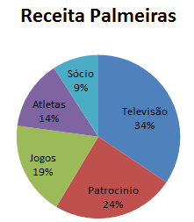
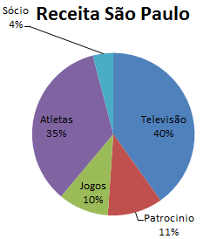
4. Comparação com Palmeiras

Slide 36
4. Comparação com Palmeiras
Palmeiras

Slide 37
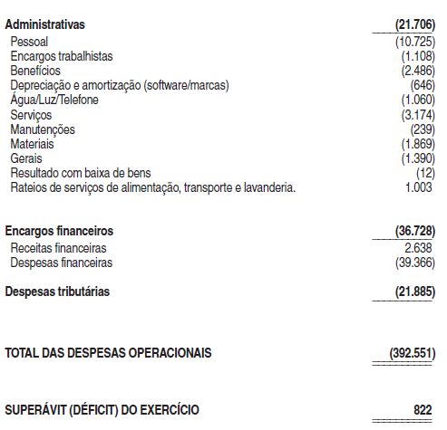
4. Comparação com Palmeiras
São Paulo

Slide 38
4. Comparação com Palmeiras
Palmeiras:
Despesa com pessoal: R$ 121 milhões
Despesa com direitos de imagem: R$ 48 milhões
Despesa com jogos: R$ 29 milhões
Despesa com Direitos econômicos: R$ 28 milhões
São Paulo:
Despesa com pessoal: R$ 80 milhões
Despesa com direitos de imagem: R$ 35 milhões
Despesa com jogos: R$ 17 milhões
Despesa com Direitos econômicos: R$ 52 milhões

Slide 39
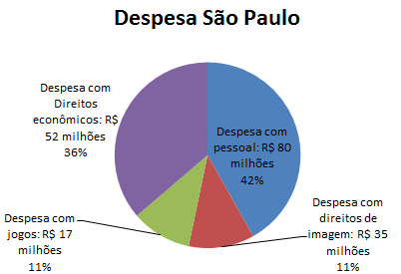
4. Comparação com Palmeiras

Slide 40
5. Considerações finais
Algo está sendo feito para reverter essa situação?
Substituição da “Timemania” (2005) pela Lei Nº 13.155 – PROFUT: refinanciamento das dívidas fiscais em 240 meses.
APFut: Autoridade Pública de Futebol.
Governo perdoa dívida tributária dos times brasileiros com a lei PROFUT.
http://rodrigomattos.blogosfera.uol.com.br/2016/05/03/governo-perdoa-r-579-milhoes-em-dividas-de-clubes-grandes-veja-lista

Slide 41
5. Considerações finais
Sem os impactos do PROFUT em 2015 e das luvas em 2016 a real situação financeira do futebol brasileiro seria completamente diferente da registrada nos últimos dois anos.

Slide 42
5. Considerações finais
Adesão S.P.F.C à lei nº 13.155 – PROFUT. Houve o parcelamento da dívida tributária brasileira de R$ 89 milhões em 240 meses.

Slide 43
5. Considerações finais
As Luvas do contrato São Paulino
http://www.gazetaesportiva.com/bastidores/sao-paulo-fecha-direitos-de-transmissao-com-a-globo

Slide 44
Obrigado!

